Slide 1
纹理映射
1、生成和绑定纹理名称
  void glGenTextures(GLsizei n,GLuint *textures);
    函数功能：生成纹理名称。
    输入参数：参数n为纹理名称的数目，参数textures表示被生成的纹理名称构成的数组。
    输出参数：无
    返回值：无。

Slide 2
纹理映射
  纹理映射的基本步骤：
    纹理定义
    控制颜色
    启用纹理映射
    指定纹理坐标和几何坐标

Slide 3
纹理映射
  void glTexImage2D(GLenum target,GLint level,GLint internalFormat,GLsizei width, GLsizei height,GLint border, GLenum format, GLenum type,const GLvoid *pixels);
    函数功能：定义一个二维纹理图像。
    输入参数：参数target为纹理类型，只能是GL_TEXTURE_2D，参数level表示多分率图像的级数，参数internalFormat表示纹理中颜色分量的数目，参数width和height表示图像的宽和高，参数border表示图像边界的大小，参数format表示像素数据的格式，参数type表示像素数据的类型，参数pixels是指向像素数据的指针。
    输出参数：无
    返回值：无。

Slide 4
纹理映射
  void glTexImage1D(GLenum target,GLint level,GLint internalFormat,GLsizei width, GLsizei height,GLint border, GLenum format, GLenum type,const GLvoid *pixels);
    函数功能：定义一个二维纹理图像。
    输入参数：参数target为纹理类型，只能是GL_TEXTURE_1D，参数level表示多分率图像的级数，参数internalFormat表示纹理中颜色分量的数目（1,2,3或4），参数width和height表示图像的宽和高，参数border表示图像边界的大小，参数format表示像素数据的格式，参数type表示像素数据的类型，参数pixels是指向像素数据的指针。
    输出参数：无
    返回值：无。

Slide 5
纹理映射
  MIP纹理映射
    程序员可以指定一系列分辩率递减的纹理图(mipmaps),OpenGL按照物体的尺寸自动确定应该使用哪个纹理图。
    使用MIP纹理映射技术时，纹理图的大小必须从n*n依次递减到1*1。

Slide 6
纹理映射
3、设置纹理参数
  void glTexParameter{i,f}(GLenum target, GLenum pName,TYPE param);
  void glTexParameter{i,f}v(GLenum target, GLenum pName,TYPE *param);
    函数功能：设置纹理参数。
    输入参数：参数target为纹理类型(GL_TEXTURE_1D， GL_TEXTURE_2D) ，参数pName表示纹理名称(GL_TEXTURE_BORDER_COLOR 、GL_TEXTURE_WRAP_S 、GL_TEXTURE_WRAP_T 、 GL_TEXTURE_MIN_FILTER 、 GL_TEXTURE_MAG_FILTER)，参数param表示pName的值。
    输出参数：无
    返回值：无。

Slide 7
纹理映射
4、纹理映射
  void glTexCoord{1,2,3,4}{d,f,i,s}(TYPE s, TYPE t, TYPE r, TYPE q);
  void glTexCoord{1,2,3,4}{d,f,i,s}v(const TYPE *v);
    函数功能：设置纹理坐标。
    输入参数：参数s,t,r,q为纹理坐标。
    输出参数：无
    返回值：无。

Slide 8
纹理映射
  void glTexEnv{i,f}(GLenum target, GLenum pName,TYPE param);
  void glTexEnv{i,f}v(GLenum target, GLenum pName,TYPE *param);
    函数功能：设置纹理环境参数。
    输入参数：参数target表示纹理环境(GL_TEXTURE_ENV)，参数pName纹理环境参数名，参数param表示pName的值。
    输出参数：无
    返回值：无。

Slide 9
纹理映射
  void glTexGen{i,f,d}(GLenum coord, GLenum pName,TYPE param);
  void glTexGen{i,f,d}v(GLenum coord, GLenum pName,TYPE *param);
    函数功能：自动生成纹理坐标。
    输入参数：参数coord表示纹理坐标(GL_S、GL_T、GL_R、GL_Q)，参数pName表示纹理坐标生成函数名或函数参数，参数param表示pName的值。
    输出参数：无
    返回值：无。

Slide 10
实例一
实例：设置OPENGL窗口
  新建文件：一个Win32程序
  链接库：Project > Settings,单击LINK标签在"Object/Library Modules"选项中的开始处（在 kernel32.lib 前）增加 OpenGL32.lib GLu32.lib 和 GLaux.lib 后单击OK按钮。

Slide 11
#include <windows.h> // Windows的头文件
#include <gl\gl.h> // OpenGL32库的头文件
#include <gl\glu.h> // GLu32库的头文件
#include <gl\glaux.h> // GLaux库的头文件

Slide 12
HGLRC hRC=NULL; // 永久着色描述表
HDC hDC=NULL; // 私有GDI设备描述表
HWND hWnd=NULL; // 保存我们的窗口句柄
HINSTANCE hInstance; // 保存程序的实例

Slide 13
bool keys[256]; // 用于键盘例程的数组
bool active=TRUE; // 窗口的活动标志，缺省为TRUE
bool fullscreen=TRUE; // 全屏标志缺省设定成全屏模式

Slide 14
LRESULT CALLBACK WndProc(HWND, UINT, WPARAM, LPARAM);
// WndProc的定义

Slide 15
GLvoid ReSizeGLScene(GLsizei width, GLsizei height)
// 重置并初始化GL窗口大小
{
if (height==0) // 防止被零除
{
height=1; // 将Height设为1
}
glViewport(0, 0, width, height); // 重置当前的视口
//(视点变换)

Slide 16
获得一个精彩的透视场景
glViewport(0, 0, width, height); // 重置当前的视口(视点变换)
glMatrixMode(GL_PROJECTION); // 选择投影矩阵
glLoadIdentity(); // 重置投影矩阵
// 计算窗口的外观比例
gluPerspective(45.0f,(GLfloat)width/(GLfloat)height,0.1f,100.0f);
glMatrixMode(GL_MODELVIEW); // 选择模型观察矩阵
glLoadIdentity(); // 重置模型观察矩阵
}
Notes:
glMatrixMode(GL_MODELVIEW)指明任何新的变换将会影响 modelview matrix(模型观察矩阵)。模型观察矩阵中存放了我们的物体讯息。

Slide 17
OpenGL的初始设置
int InitGL(GLvoid)
{
glShadeModel(GL_SMOOTH); // 启用阴影平滑
glClearColor(0.0f, 0.0f, 0.0f, 0.0f); // 黑色背景

Slide 18
设置深度缓存
glClearDepth(1.0f);
// 启用深度测试
glEnable(GL_DEPTH_TEST);
// 所作深度测试的类型
glDepthFunc(GL_LEQUAL);
将深度缓存设想为屏幕后面的层。深度缓存不断的对物体进入屏幕内部有多深进行跟踪。它的排序决定那个物体先画。
Notes:
我们本节的程序其实没有真正使用深度缓存，但几乎所有在屏幕上显示3D场景OpenGL程序都使用深度缓存。
这样您就不会将一个圆形后面的正方形画到圆形上来。深度缓存是OpenGL十分重要的部分。
相当于z轴。

Slide 19
设置透射修正
// 真正精细的透视修正
glHint(GL_PERSPECTIVE_CORRECTION_HINT, GL_NICEST);
// 初始化 OK
return TRUE;
}
Notes:
告诉OpenGL我们希望进行最好的透视修正。这会十分轻微的影响性能。但使得透视图看起来好一点。
反走样可以通过函数glHint()实现
最后，我们返回TRUE。如果我们希望检查初始化是否OK，我们可以查看返回的 TRUE或FALSE的值。如果有错误发生的话，您可以加上您自己的代码返回FALSE。目前，我们不管它。

Slide 20
绘制
// 从这里开始进行所有的绘制
int DrawGLScene(GLvoid)
{// 清除屏幕和深度缓存
glClear(GL_COLOR_BUFFER_BIT|GL_DEPTH_BUFFER_BIT);
// 重置当前的模型观察矩阵
glLoadIdentity();
return TRUE; // 一切 OK
}
Notes:
包括了所有的绘图代码。任何您所想在屏幕上显示的东东都将在此段代码中出现。以后的每个教程中我都会在例程的此处增加新的代码。如果您对OpenGL已经有所了解的话，您可以在 glLoadIdentity()调用之后，返回TRUE值之前，试着添加一些OpenGL代码来创建基本的形。如果您是OpenGL新手，等着我的下个教程。目前我们所作的全部就是将屏幕清除成我们前面所决定的颜色，清除深度缓存并且重置场景。我们仍没有绘制任何东东。

Slide 21
销毁窗口
GLvoid KillGLWindow(GLvoid)
{
……………………….
}
只在程序退出之前调用
作用是依次释放着色描述表，设备描述表和窗口句柄。

Slide 22
创建窗口
BOOL CreateGLWindow(char* title, int width, int height, int bits, bool fullscreenflag)
{
……………………………..
}
返回布尔变量,表示是否成功创建
参数：窗口的标题栏，窗口的宽度，窗口的高度，色彩位数(16/24/32)，全屏标志(TRUE --全屏模式， FALSE--窗口模式 )

Slide 23
处理窗口消息
LRESULT CALLBACK WndProc
(HWND hWnd,UINT uMsg,WPARAM wParam,LPARAMlParam)
{
……………………………
}

Slide 24
Windows程序的入口
int WINAPI WinMain(HINSTANCE hInstance,HINSTANCE hPrevInstance,LPSTR lpCmdLine, int nCmdShow)
{
………….
}
作用：调用窗口创建例程
处理窗口消息
监视人机交互。

Slide 25
{
……………………
DrawGLScene(); // 绘制场景
SwapBuffers(hDC); // 交换缓存 (双缓存)
……………….
}

Slide 26
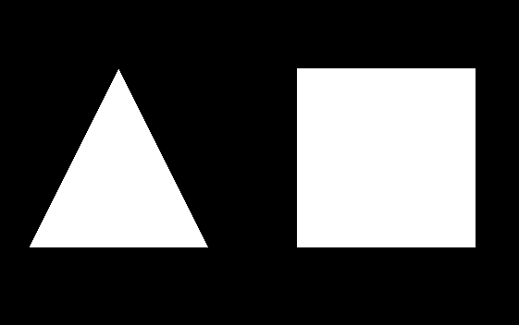
实例二
画一个三角形和一个正方形

Slide 27
int DrawGLScene(GLvoid)
{
glClear(GL_COLOR_BUFFER_BIT | GL_DEPTH_BUFFER_BIT);
glLoadIdentity();
glTranslatef(-1.5f,0.0f,-6.0f);
glBegin(GL_TRIANGLES); // 绘制三角形
glVertex3f( 0.0f, 1.0f, 0.0f); // 上顶点
glVertex3f(-1.0f,-1.0f, 0.0f); // 左下
glVertex3f( 1.0f,-1.0f, 0.0f); // 右下
glEnd(); // 三角形绘制结束

Slide 28
glTranslatef(3.0f,0.0f,0.0f); // 右移3单位
glBegin(GL_QUADS); // 绘制正方形
glVertex3f(-1.0f, 1.0f, 0.0f); // 左上
glVertex3f( 1.0f, 1.0f, 0.0f); // 右上
glVertex3f( 1.0f,-1.0f, 0.0f); // 左下
glVertex3f(-1.0f,-1.0f, 0.0f); // 右下
glEnd(); // 正方形绘制结束
return TRUE;
}

Slide 29
调用glLoadIdentity()之后，实际上将当前点移到了屏幕中心
y
x
原点
z

Slide 30
glTranslatef(-1.5f,0.0f,-6.0f);
左移 1.5 单位，并移入屏幕 6.0
相对当前所在的屏幕位置进行移动
y
x
新原点
原点

Slide 31
glVertex中的点是相对最新的坐标原点的坐标值
glBegin(GL_TRIANGLES); // 绘制三角形
glVertex3f( 0.0f, 1.0f, 0.0f); // 上顶点
glVertex3f(-1.0f,-1.0f, 0.0f); // 左下
glVertex3f( 1.0f,-1.0f, 0.0f); // 右下
glEnd();
y
新原点
x
原点

Slide 32
glTranslatef(3.0f,0.0f,0.0f); // 右移3单位
原点
新原点

Slide 33
glBegin(GL_QUADS); // 绘制正方形
glVertex3f(-1.0f, 1.0f, 0.0f); // 左上
glVertex3f( 1.0f, 1.0f, 0.0f); // 右上
glVertex3f( 1.0f,-1.0f, 0.0f); // 左下
glVertex3f(-1.0f,-1.0f, 0.0f); // 右下
glEnd(); // 正方形绘制结束
新原点

Slide 34
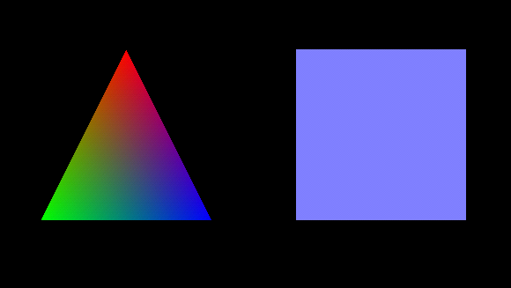
实例三
着色

Slide 35
int DrawGLScene(GLvoid)
{
glClear(GL_COLOR_BUFFER_BIT | GL_DEPTH_BUFFER_BIT); glLoadIdentity();
glTranslatef(-1.5f,0.0f,-6.0f);
glBegin(GL_TRIANGLES);
glColor3f(1.0f,0.0f,0.0f);
glVertex3f( 0.0f, 1.0f, 0.0f);
glColor3f(0.0f,1.0f,0.0f);
glVertex3f(-1.0f,-1.0f, 0.0f);
glColor3f(0.0f,0.0f,1.0f);
glVertex3f( 1.0f,-1.0f, 0.0f);
glEnd();

Slide 36
glTranslatef(3.0f,0.0f,0.0f); // 右移3单位
glColor3f(0.5f,0.5f,1.0f); // 一次性将当前色设置为蓝色
glBegin(GL_QUADS); // 绘制正方形
glVertex3f(-1.0f, 1.0f, 0.0f); // 左上
glVertex3f( 1.0f, 1.0f, 0.0f); // 右上
glVertex3f( 1.0f,-1.0f, 0.0f); // 左下
glVertex3f(-1.0f,-1.0f, 0.0f); // 右下
glEnd(); // 正方形绘制结束
return TRUE; }

Slide 37
glColor3f(r,g,b)
参数:红、绿、蓝三色分量
取值范围从0,0f到1.0f

Slide 38
glBegin(GL_TRIANGLES); // 绘制三角形
glColor3f(1.0f,0.0f,0.0f); //设置当前色为红色
glVertex3f( 0.0f, 1.0f, 0.0f); // 上顶点
glColor3f(0.0f,1.0f,0.0f);//设置当前色为绿色
glVertex3f(-1.0f,-1.0f, 0.0f); // 左下
glColor3f(0.0f,0.0f,1.0f);//设置当前色为蓝色
glVertex3f( 1.0f,-1.0f, 0.0f); // 右下
glEnd(); // 三角形绘制结束

Slide 39
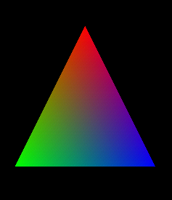
平滑着色:每个顶点有不同的颜色，看起来颜色从每个角喷出，并刚好在三角形的中心汇合，三种颜色相互混合。

Slide 40
glColor3f(0.5f,0.5f,1.0f); // 一次性将当前色设置为蓝色
glBegin(GL_QUADS); // 绘制正方形
glVertex3f(-1.0f, 1.0f, 0.0f); // 左上
glVertex3f( 1.0f, 1.0f, 0.0f); // 右上
glVertex3f( 1.0f,-1.0f, 0.0f); // 左下
glVertex3f(-1.0f,-1.0f, 0.0f); // 右下
glEnd(); // 正方形绘制结束

Slide 41
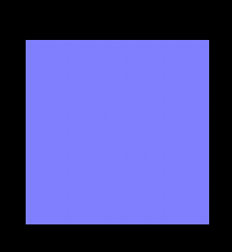
单调着色－蓝色的正方形

Slide 42
实例四
动起来
将彩色对象绕着坐标轴旋转
效果图

Slide 43
bool keys[256];// 用于键盘例程的数组
bool active=TRUE;// 窗口的活动标志，缺省为TRUE
bool fullscreen=TRUE;// 全屏标志缺省设定成全屏模式
// 用于三角形的角度
GLfloat rtri;
// 用于四边形的角度
GLfloat rquad;

Slide 44
int DrawGLScene(GLvoid) // 此过程中包括所有的绘制代码
{
glClear(GL_COLOR_BUFFER_BIT | GL_DEPTH_BUFFER_BIT); glLoadIdentity(); // 重置模型观察矩阵
glTranslatef(-1.5f,0.0f,-6.0f); // 左移 1.5 单位，并移入屏幕 6.0
glRotatef(rtri,0.0f,1.0f,0.0f);

Slide 45
glRotatef(Angle,Xvector,Yvector,Zvector)
让对象绕某个轴旋转
Angle 通常是个变量，代表对象转过的角度。
Xvector , Yvector 和 Zvector 三个参数则共同决定旋转轴的方向
glRotatef(rtri,0.0f,1.0f,0.0f);

Slide 46
在屏幕的左面画了一个彩色渐变三角形，并绕着Y轴从左向右旋转。
glBegin(GL_TRIANGLES); // 绘制三角形
glColor3f(1.0f,0.0f,0.0f); //设置当前色为红色
glVertex3f( 0.0f, 1.0f, 0.0f); // 上顶点
glColor3f(0.0f,1.0f,0.0f);//设置当前色为绿色
glVertex3f(-1.0f,-1.0f, 0.0f); // 左下
glColor3f(0.0f,0.0f,1.0f);//设置当前色为蓝色
glVertex3f( 1.0f,-1.0f, 0.0f); // 右下
glEnd(); // 三角形绘制结束

Slide 47
glLoadIdentity();
目的是为了重置模型观察矩阵。

Slide 48
glTranslatef(1.5f,0.0f,-6.0f);
重置模型观察矩阵之后，X，Y，Z轴都以复位，调用glTranslate。

Slide 49
// 绕X轴旋转四边形
glRotatef(rquad,1.0f,0.0f,0.0f);
当我们移到新位置后，绕X轴旋转四边形。正方形将上下转动。

Slide 50
在屏幕的右侧画一个蓝色的正方形。glColor3f(0.5f,0.5f,1.0f);
glBegin(GL_QUADS); // 绘制正方形
glVertex3f(-1.0f, 1.0f, 0.0f); // 左上
glVertex3f( 1.0f, 1.0f, 0.0f); // 右上
glVertex3f( 1.0f,-1.0f, 0.0f); // 左下
glVertex3f(-1.0f,-1.0f, 0.0f); // 右下
glEnd(); // 正方形绘制结束

Slide 51
rtri+=0.2f; // 增加三角形的旋转变量(新增)
rquad-=0.15f; // 减少四边形的旋转变量(新增)
return TRUE; // 继续运行
}

Slide 52
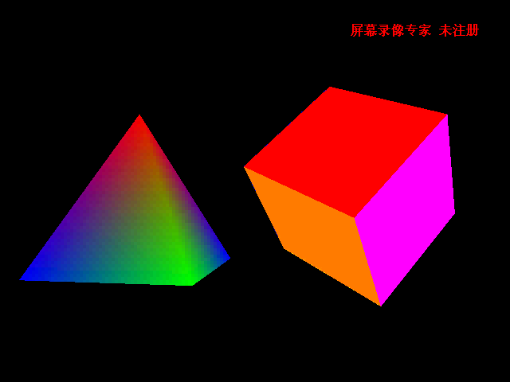
实例五
建立3D对象

Slide 53
实例五
int DrawGLScene(GLvoid)
{
glClear(GL_COLOR_BUFFER_BIT |GL_DEPTH_BUFFER_BIT);
glLoadIdentity();
glTranslatef(-1.5f,0.0f,-6.0f);
glRotatef(rtri,0.0f,1.0f,0.0f);

Slide 54
绘制四棱锥
glBegin(GL_TRIANGLES);
…………….
glEnd();
创建一个绕其中心轴旋转的金字塔(五个面的四棱锥)
注意所有的面都是逆时针次序绘制的

Slide 55

Y
（0，1，0）
前侧面
（－1，－1，－1）
（1，－1，－1）
（－1，－1，1）
（1，－1，1）

Slide 56
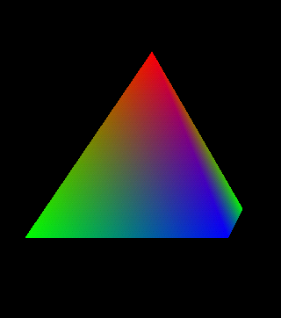
四棱锥的前侧面
glColor3f(1.0f,0.0f,0.0f);
glVertex3f( 0.0f, 1.0f, 0.0f);
glColor3f(0.0f,1.0f,0.0f);
glVertex3f(-1.0f,-1.0f, 1.0f);
glColor3f(0.0f,0.0f,1.0f);
glVertex3f( 1.0f,-1.0f, 1.0f);
Notes:
我们开始画金字塔的前侧面。因为所有的面都共享上顶点，我们将这点在所有的三角形中都设置为红色。底边上的两个顶点的颜色则是互斥的。前侧面的左下顶点是绿色的，右下顶点是蓝色的。这样相邻右侧面的左下顶点是蓝色的，右下顶点是绿色的。这样四边形的底面上的点的颜色都是间隔排列的。

Slide 57
Y
（0，1，0）
右侧面
（－1，－1，－1）
（1，－1，－1）
（－1，－1，1）
（1，－1，1）

Slide 58
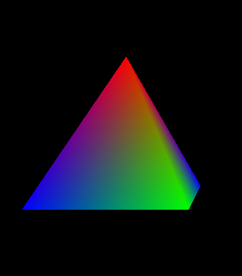
四棱锥的右侧面
glColor3f(1.0f,0.0f,0.0f);
glVertex3f( 0.0f, 1.0f, 0.0f);
glColor3f(0.0f,0.0f,1.0f);
glVertex3f( 1.0f,-1.0f, 1.0f);
glColor3f(0.0f,1.0f,0.0f);
glVertex3f( 1.0f,-1.0f, -1.0f);

Slide 59
Y
（0，1，0）
后侧面
（－1，－1，－1）
（1，－1，－1）
（－1，－1，1）
（1，－1，1）

Slide 60
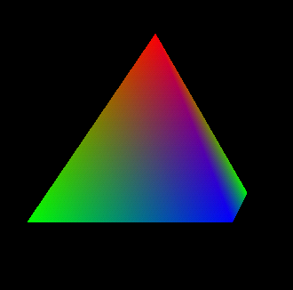
四棱锥的后侧面
glColor3f(1.0f,0.0f,0.0f);
glVertex3f( 0.0f, 1.0f, 0.0f);
glColor3f(0.0f,1.0f,0.0f);
glVertex3f( 1.0f,-1.0f, -1.0f);
glColor3f(0.0f,0.0f,1.0f);
glVertex3f(-1.0f,-1.0f, -1.0f);

Slide 61
Y
（0，1，0）
左侧面
（－1，－1，－1）
（1，－1，－1）
（－1，－1，1）
（1，－1，1）

Slide 62
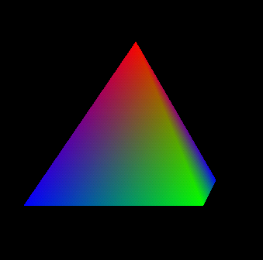
四棱锥的左侧面
glColor3f(1.0f,0.0f,0.0f);
glVertex3f( 0.0f, 1.0f, 0.0f);
glColor3f(0.0f,0.0f,1.0f);
glVertex3f(-1.0f,-1.0f,-1.0f);
glColor3f(0.0f,1.0f,0.0f);
glVertex3f(-1.0f,-1.0f, 1.0f);
glEnd();

Slide 63
思考
因为四棱锥只绕着Y轴旋转，永远都看不见底面，因而没有必要添加底面。
可以尝试增加底面(正方形)，并将四棱锥绕X轴旋转来看看是否作对了。确保底面四个顶点的颜色与侧面的颜色相匹配。

Slide 64
绘制立方体
glLoadIdentity();
glTranslatef(1.5f,0.0f,-7.0f); // 右移
glRotatef(rquad,1.0f,1.0f,1.0f); // 在XYZ轴上旋转立方体

Slide 65
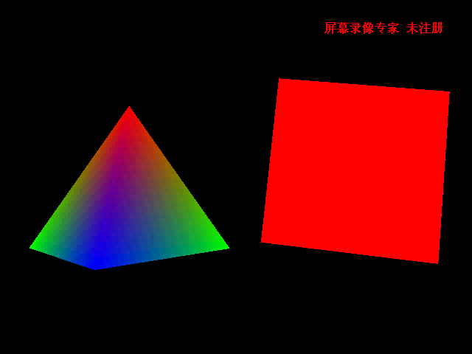
glTranslatef(1.5f,0.0f,-6.0f);

Slide 66
glTranslatef(1.5f,0.0f,-7.0f);

Slide 67
绘制立方体
glBegin(GL_QUADS); // 开始绘制立方体
……………..
glEnd(); // 立方体绘制结束
绘制立方体的六个面（四边形）
所有的四边形都以逆时针次序绘制

Slide 68
Y
(-1，1，-1)
(1，1，-1)
(-1，1，1)
(1，1，1)
(-1,-1,-1)
(1，-1，-1)
(-1，-1，1)
(1，-1，1)

Slide 69

Y
(-1，1，-1)
(1，1，-1)
顶面
(-1，1，1)
(1，1，1)
(-1,-1,-1)
(1，-1，-1)
(-1，-1，1)
(1，-1，1)

Slide 70
立方体的顶面
glColor3f(0.0f,1.0f,0.0f); // 颜色改为绿色
glVertex3f( 1.0f, 1.0f,-1.0f); // 四边形的右上顶点
glVertex3f(-1.0f, 1.0f,-1.0f); // 四边形的左上顶点
glVertex3f(-1.0f, 1.0f, 1.0f); // 四边形的左下顶点
glVertex3f( 1.0f, 1.0f, 1.0f); // 四边形的右下顶点

Slide 71
Y
(-1，1，-1)
(1，1，-1)
底面
(-1，1，1)
(1，1，1)
(-1,-1,-1)
(1，-1，-1)
(-1，-1，1)
(1，-1，1)

Slide 72
立方体的底面
glColor3f(1.0f,0.5f,0.0f); // 颜色改成橙色
glVertex3f( 1.0f,-1.0f, 1.0f);
glVertex3f(-1.0f,-1.0f, 1.0f);
glVertex3f(-1.0f,-1.0f,-1.0f);
glVertex3f( 1.0f,-1.0f,-1.0f);

Slide 73
Y
(-1，1，-1)
(1，1，-1)
前面
(-1，1，1)
(1，1，1)
(-1,-1,-1)
(1，-1，-1)
(-1，-1，1)
(1，-1，1)

Slide 74
立方体的前面
glColor3f(1.0f,0.0f,0.0f); // 颜色改成红色
glVertex3f( 1.0f, 1.0f, 1.0f); // 四边形的右上顶点
glVertex3f(-1.0f, 1.0f, 1.0f); // 四边形的左上顶点
glVertex3f(-1.0f,-1.0f, 1.0f); // 四边形的左下顶点
glVertex3f( 1.0f,-1.0f, 1.0f); // 四边形的右下顶点

Slide 75
Y
(-1，1，-1)
(1，1，-1)
后面
(-1，1，1)
(1，1，1)
(-1,-1,-1)
(1，-1，-1)
(-1，-1，1)
(1，-1，1)

Slide 76
立方体的后面
glColor3f(1.0f,1.0f,0.0f); // 颜色改成黄色
glVertex3f( 1.0f,-1.0f,-1.0f);
glVertex3f(-1.0f,-1.0f,-1.0f);
glVertex3f(-1.0f, 1.0f,-1.0f);
glVertex3f( 1.0f, 1.0f,-1.0f);

Slide 77
Y
(-1，1，-1)
(1，1，-1)
左侧面
(-1，1，1)
(1，1，1)
(-1,-1,-1)
(1，-1，-1)
(-1，-1，1)
(1，-1，1)

Slide 78
立方体的左侧面
glColor3f(0.0f,0.0f,1.0f); // 颜色改成蓝色
glVertex3f(-1.0f, 1.0f, 1.0f);
glVertex3f(-1.0f, 1.0f,-1.0f);
glVertex3f(-1.0f,-1.0f,-1.0f);
glVertex3f(-1.0f,-1.0f, 1.0f);

Slide 79
Y
(-1，1，-1)
(1，1，-1)
右侧面
(-1，1，1)
(1，1，1)
(-1,-1,-1)
(1，-1，-1)
(-1，-1，1)
(1，-1，1)

Slide 80
立方体的右侧面
glColor3f(1.0f,0.0f,1.0f); // 颜色改成紫罗兰色
glVertex3f( 1.0f, 1.0f,-1.0f);
glVertex3f( 1.0f, 1.0f, 1.0f);
glVertex3f( 1.0f,-1.0f, 1.0f);
glVertex3f( 1.0f,-1.0f,-1.0f);
glEnd(); // 立方体绘制结束

Slide 81
rtri+=0.2f; // 增加三角形的旋转变量
rquad-=0.15f; // 减少四边形的旋转变量
return TRUE; // 继续运行
}

Slide 82
3D空间创建对象
方法
必须将OpenGL屏幕想象成一张很大的画纸，后面还带着许多透明的层。
形体由大量的点组成的。这些点从左至右、从上至下、从前到后的布满了这个形体。
如果能想象的出在屏幕的深度方向，应该在设计新3D对象时没有任何问题。

Slide 83
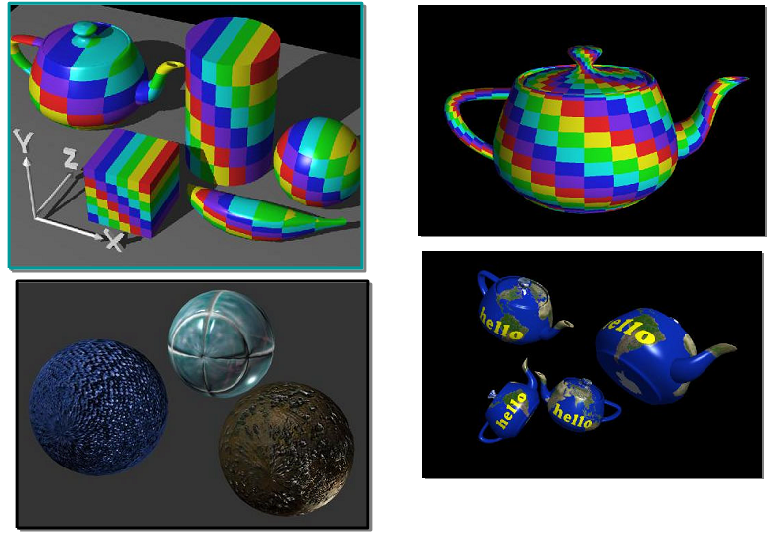
实例六
纹理映射

Slide 84
实例六
#include <windows.h> // Windows的头文件
#include <stdio.h> // 标准输入/输出库的头文件 #include <gl\gl.h> // OpenGL32库的头文件
#include <gl\glu.h> // GLu32库的头文件
#include <gl\glaux.h> // GLaux库的头文件
为了引用文件操作函数fopen()

Slide 85
变量声明
GLfloat xrot; // X 旋转量
GLfloat yrot; // Y 旋转量
GLfloat zrot; // Z 旋转量
三个浮点变量使立方体绕X、Y、Z轴旋转

Slide 86
变量声明
GLuint texture[1]; // 存储一个纹理
GLuint 是32-bit unsigned integer
为一个纹理分配存储空间
如果需要不止一个的纹理，应该将数字1改成您所需要的数字

Slide 87
// WndProc的定义
LRESULT CALLBACK WndProc(HWND, UINT, WPARAM, LPARAM);

Slide 88
加载位图文件
AUX_RGBImageRec *LoadBMP(char *Filename)
{
……………….
}
标准的纹理尺寸
  图像的宽和高必须是2的n次方；
  宽度和高度最小必须是64象素；
  出于兼容性的原因，图像的宽度和高度不应超过256象素。

Slide 89
加载位图文件
AUX_RGBImageRec *LoadBMP(char *Filename)
{
FILE *File=NULL; // 文件句柄
if (!Filename) // 确保文件名已提供
{
return NULL; // 如果没提供，返回 NULL
}
句柄是个用来鉴别资源的数值，它使程序能够访问此资源。

Slide 90
加载位图文件
//检查文件是否存在
File=fopen(Filename,“r”); //尝试打开文件
if (File) // 文件存在么?
{
fclose(File); // 关闭句柄
return auxDIBImageLoad(Filename);
}
return NULL; // 如果载入失败，返回 NULL
}
auxDIBImageLoad载入纹理位图并返回指向图像文件的指针
Notes:
如果我们能打开文件的话，很显然文件是存在的。使用 fclose(File) 关闭文件。 auxDIBImageLoad(Filename) 读取图象数据并将其返回。
如果我们不能打开文件，我们将返回NULL。这意味着文件无法载入。程序在后面将检查文件是否已载入。如果没有，我们将退出程序并弹出错误消息。

Slide 91
纹理转换
调用上段代码载入位图，并转换成纹理
int LoadGLTextures()
{
……….
}

Slide 92
int LoadGLTextures()
{
int Status=FALSE; AUX_RGBImageRec *TextureImage[1];
memset(TextureImage,0,sizeof(void *)*1);
if (TextureImage[0]=LoadBMP("Data/NeHe.bmp"))
{
Status=TRUE; glGenTextures(1, &texture[0]);
glBindTexture(GL_TEXTURE_2D, texture[0]);
glTexImage2D(GL_TEXTURE_2D, 0, 3, TextureImage[0]->sizeX, TextureImage[0]->sizeY, 0, GL_RGB, GL_UNSIGNED_BYTE, TextureImage[0]->data);
glTexParameteri(GL_TEXTURE_2D,GL_TEXTURE_MIN_FILTER,GL_LINEAR);
glTexParameteri(GL_TEXTURE_2D,GL_TEXTURE_MAG_FILTER,GL_LINEAR);
}
if (TextureImage[0]) {
if (TextureImage[0]->data) {
free(TextureImage[0]->data); }
free(TextureImage[0]); }
return Status;}

Slide 93
纹理转换
int LoadGLTextures()
{
int Status=FALSE; // 状态指示器
设置一个Status 的变量, 来跟踪是否能够载入位图以及能否创建纹理。
Status 缺省设为 FALSE ，表示没有载入。

Slide 94
纹理转换
AUX_RGBImageRec *TextureImage[1];
创建纹理的存储空间

Slide 95
纹理转换
memset(TextureImage,0,sizeof(void *)*1);
清除图像记录，确保其内容为空
void是“无类型”，void *则为“无类型指针”
void *可以指向任何类型的数据
将TextureImage清0

Slide 96
纹理转换
TextureImage[0]=LoadBMP(“Data/NeHe.bmp”)
调用 LoadBMP() 的代码,载入 Data 目录下的 NeHe.bmp 位图文件。
如果一切正常，图像数据将存放在TextureImage[0] 中， Status 被设为 TRUE ，然后开始创建纹理。

Slide 97
纹理转换
if (TextureImage[0]=LoadBMP("Data/NeHe.bmp"))
{
Status=TRUE; // 将 Status 设为 TRUE
//创建纹理,生成一个纹理名字
glGenTextures(1, &texture[0]);
函数glGenTextures(GLsizei n, GLuint *textures)
根据纹理参数返回n个纹理名称
n:用来生成纹理名字的数量
textures:存储纹理名称数组的第一个元素指针

Slide 98
纹理转换
// 使用来自位图数据生成 的典型纹理
glBindTexture(GL_TEXTURE_2D, texture[0]);
将纹理名字 texture[0] 绑定到纹理目标上。
2D纹理只有高度(在 Y 轴上)和宽度(在 X 轴上)。
主函数将纹理名字指派给纹理数据。
告知OpenGL， &texture[0] 处的内存已经可用。我们创建的纹理将存储在 &texture[0] 的 指向的内存区域。

Slide 99
纹理转换
//生成纹理
glTexImage2D(GL_TEXTURE_2D, // 2D纹理
0, // 图像的详细程度
3, // R,G,B三种数据成分
TextureImage[0]->sizeX, // 纹理的宽度
TextureImage[0]->sizeY, // 纹理的高度
0, // 边框宽度
GL_RGB, //图像数据由红、绿、蓝三色数据组成
GL_UNSIGNED_BYTE, // 组成图像的数据是无符号字节类型 TextureImage[0]->data); // 纹理数据的来源

Slide 100
纹理转换
// 缩小得比原始纹理小时采用线形滤波
glTexParameteri(GL_TEXTURE_2D, GL_TEXTURE_MIN_FILTER, GL_LINEAR);
// 比放大得原始纹理大时采用线形滤波
glTexParameteri(GL_TEXTURE_2D, GL_TEXTURE_MAG_FILTER, GL_LINEAR);
从纹理空间映射到图象空间时候，会造成图像失真，通过设置滤波方式，使得纹理平滑显示

Slide 101
纹理转换
if (TextureImage[0]) // 纹理是否存在
{
if (TextureImage[0]->data) // 纹理图像是否存在
{
free(TextureImage[0]->data); // 释放纹理图像占用的内存
}
free(TextureImage[0]); // 释放图像结构
}
释放前面用来存放位图数据的内存
先查看位图数据是否存在。如果是的话，再查看数据是否已经存储。
如果已经存储的话，删了它。接着再释放 TextureImage[0] 图像结构以保证所有的内存都能释放。

Slide 102
纹理转换
return Status; // 返回 Status
}
最后返回状态变量。如果一切OK，变量 Status 的值为 TRUE 。否则为 FALSE

Slide 103
初始设置
int InitGL(GLvoid)
{
………..
}
调用纹理载入子例程
启用2D纹理映射

Slide 104
int InitGL(GLvoid)
{
if (!LoadGLTextures()) // 调用纹理载入子例程
{
return FALSE; // 如果未能载入，返回FALSE
}
glEnable(GL_TEXTURE_2D); // 启用纹理映射
glShadeModel(GL_SMOOTH); // 启用阴影平滑
glClearColor(0.0f, 0.0f, 0.0f, 0.5f); // 黑色背景
glClearDepth(1.0f); // 设置深度缓存
glEnable(GL_DEPTH_TEST); // 启用深度测试
glDepthFunc(GL_LEQUAL); // 所作深度测试的类型
glHint(GL_PERSPECTIVE_CORRECTION_HINT, GL_NICEST);
return TRUE; // 初始化 OK
}

Slide 105
绘制图像
int DrawGLScene(GLvoid)
{
glClear(GL_COLOR_BUFFER_BIT | GL_DEPTH_BUFFER_BIT);
glLoadIdentity();
glTranslatef(0.0f,0.0f,-5.0f);

Slide 106
绘制图像
glRotatef(xrot,1.0f,0.0f,0.0f); // 绕X轴旋转
glRotatef(yrot,0.0f,1.0f,0.0f); // 绕Y轴旋转
glRotatef(zrot,0.0f,0.0f,1.0f); // 绕Z轴旋转
使立方体绕X、Y、Z轴旋转
旋转多少依赖于变量 xrot ， yrot 和 zrot 的值

Slide 107
绘制图像
glBindTexture(GL_TEXTURE_2D, texture[0]);
选择纹理
改变纹理时，应该绑定新的纹理
不能在 glBegin() 和 glEnd() 之间绑定纹理，必须在 glBegin() 之前或 glEnd() 之后绑定

Slide 108
纹理映射
映射规则
将纹理的右上角映射到四边形的右上角
纹理的左上角映射到四边形的左上角
纹理的右下角映射到四边形的右下角
纹理的左下角映射到四边形的左下角

Slide 109

纹理映射
glTexCoord2f(x, y);
设置当前纹理坐标
第一个参数是X坐标
第二个参数是Y坐标
y
顶部
1
中点
0.5
x
底部
0.0
0.5
1
左侧
中点
右侧

Slide 110
纹理映射－前面
Y
(-1，1，-1)
(1，1，-1)
(0,1)
(1,1)
(-1，1，1)
(1，1，1)
(-1,-1,-1)
(1，-1，-1)
(0,0)
(-1，-1，1)
(1，-1，1)
(1,0)

Slide 111
纹理映射－前面
glBegin(GL_QUADS);
glTexCoord2f(0.0f, 0.0f);
glVertex3f(-1.0f, -1.0f, 1.0f);
glTexCoord2f(1.0f, 0.0f);
glVertex3f( 1.0f, -1.0f, 1.0f);
glTexCoord2f(1.0f, 1.0f);
glVertex3f( 1.0f, 1.0f, 1.0f);
glTexCoord2f(0.0f, 1.0f);
glVertex3f(-1.0f, 1.0f, 1.0f);

Slide 112
纹理映射－后面
Y
(-1，1，-1)
(1，1，-1)
(0,1)
(1,1)
(-1，1，1)
(1，1，1)
(-1,-1,-1)
(1，-1，-1)
(0,0)
(-1，-1，1)
(1，-1，1)
(1,0)

Slide 113
纹理映射－后面
glTexCoord2f(1.0f, 0.0f);
glVertex3f(-1.0f, -1.0f, -1.0f); // 纹理和四边形的右下
glTexCoord2f(1.0f, 1.0f);
glVertex3f(-1.0f, 1.0f, -1.0f); // 纹理和四边形的右上
glTexCoord2f(0.0f, 1.0f);
glVertex3f( 1.0f, 1.0f, -1.0f); // 纹理和四边形的左上
glTexCoord2f(0.0f, 0.0f);
glVertex3f( 1.0f, -1.0f, -1.0f); // 纹理和四边形的左下

Slide 114
纹理映射－顶面
glTexCoord2f(0.0f, 1.0f);
glVertex3f(-1.0f, 1.0f, -1.0f); // 纹理和四边形的左上
glTexCoord2f(0.0f, 0.0f);
glVertex3f(-1.0f, 1.0f, 1.0f); // 纹理和四边形的左下
glTexCoord2f(1.0f, 0.0f);
glVertex3f( 1.0f, 1.0f, 1.0f); // 纹理和四边形的右下
glTexCoord2f(1.0f, 1.0f);
glVertex3f( 1.0f, 1.0f, -1.0f); // 纹理和四边形的右上

Slide 115
纹理映射－底面
glTexCoord2f(1.0f, 1.0f);
glVertex3f(-1.0f, -1.0f, -1.0f); // 纹理和四边形的右上
glTexCoord2f(0.0f, 1.0f);
glVertex3f( 1.0f, -1.0f, -1.0f); // 纹理和四边形的左上
glTexCoord2f(0.0f, 0.0f);
glVertex3f( 1.0f, -1.0f, 1.0f); // 纹理和四边形的左下
glTexCoord2f(1.0f, 0.0f);
glVertex3f(-1.0f, -1.0f, 1.0f); // 纹理和四边形的右下

Slide 116
纹理映射－右面
glTexCoord2f(1.0f, 0.0f);
glVertex3f( 1.0f, -1.0f, -1.0f); // 纹理和四边形的右下
glTexCoord2f(1.0f, 1.0f);
glVertex3f( 1.0f, 1.0f, -1.0f); // 纹理和四边形的右上
glTexCoord2f(0.0f, 1.0f);
glVertex3f( 1.0f, 1.0f, 1.0f); // 纹理和四边形的左上
glTexCoord2f(0.0f, 0.0f);
glVertex3f( 1.0f, -1.0f, 1.0f); // 纹理和四边形的左下

Slide 117
纹理映射－左面
glTexCoord2f(0.0f, 0.0f);
glVertex3f(-1.0f, -1.0f, -1.0f); // 纹理和四边形的左下
glTexCoord2f(1.0f, 0.0f);
glVertex3f(-1.0f, -1.0f, 1.0f); // 纹理和四边形的右下
glTexCoord2f(1.0f, 1.0f);
glVertex3f(-1.0f, 1.0f, 1.0f); // 纹理和四边形的右上
glTexCoord2f(0.0f, 1.0f);
glVertex3f(-1.0f, 1.0f, -1.0f); // 纹理和四边形的左上
glEnd();

Slide 118
旋转
xrot+=0.3f; // X 轴旋转
yrot+=0.2f; // Y 轴旋转
zrot+=0.4f; // Z 轴旋转
return true; // 继续运行
}
尝试变化每次各变量的改变值来调节
立方体的旋转速度
改变+/-号来调节立方体的旋转方向

